Slide 1
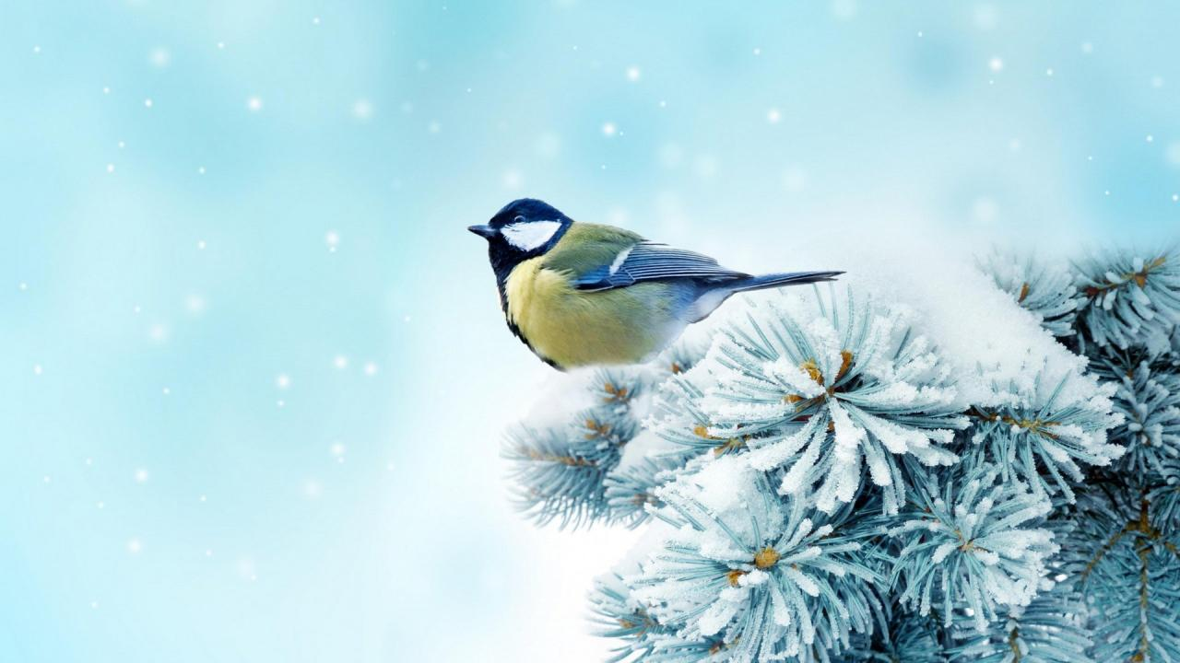
Познавательный проект «Зимующие птицы»
Для детей младшей группы
Выполнили: Первунинская Э.М
Ольховикова А.М.

Slide 2
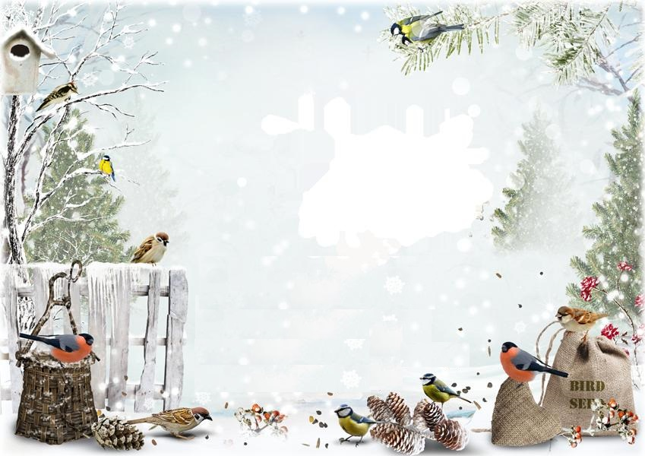
Актуальность проекта
В современных условиях проблема экологического образования детей дошкольного возраста имеет большое значение, т.к. именно в этот период ребёнок проходит самый интенсивный духовный и интеллектуальный путь развития.
Это проект поможет расширить и углубить знания детей о зимующих птицах, поможет формированию бережного отношения к птицам, осознанию того, что необходимо ухаживать за пернатыми в самое трудное для них время года.

Slide 3
Цель проекта
Познакомить детей с образом жизни и поведением птиц зимой.
Задачи проекта
Познакомить с зимующими птицами.
Пополнить развивающую среду атрибутами к проекту.
Воспитывать у детей желание заботиться о птицах, подкармливая их в зимний период
Развивать наблюдательность и интерес исследовательской деятельности.

Slide 4
Вопросы проекта
Что дети знают о птицах?
Что дети хотят узнать о птицах?
Что для этого надо сделать?

Slide 5
Этапы реализации проекта
Подготовительный
Познавательный
Обобщающий

Slide 6
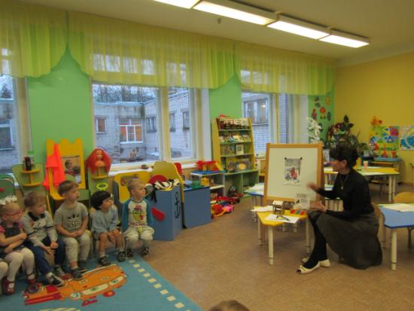
Вхождение в день
Ребята, слышите, кто - то идет к нам в гости! Ребята, это воробей Антошка. Пока он шел к нам в гости, он видел много птиц, но он не знает, как их зовут, что они умеют делать и чем они отличаются друг от друга.

Slide 7
Уголок о птицах!
Снегири сидят на ветке,
Канарейка поет в клетке.
Прилетели две синицы,
Желтобокие сестрицы.
И сороки – белобоки,
Стрекотать не устают.
У окошка на пенёчке,
Мы поставили кормушку,
И зимой для малых плашек,
Здесь застолье и уют.

Slide 8
Наблюдаем за птицами!

Slide 9
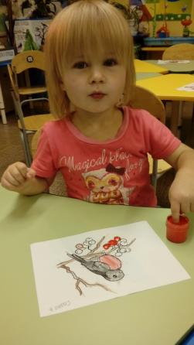
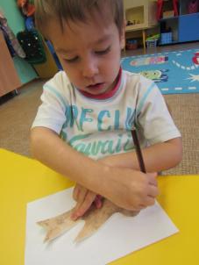
Наши рисунки!

Slide 10
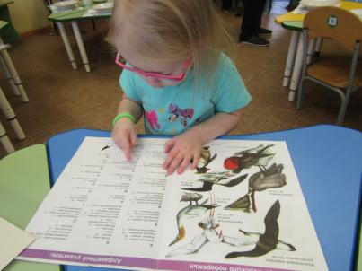
Книги о птицах!

Slide 11
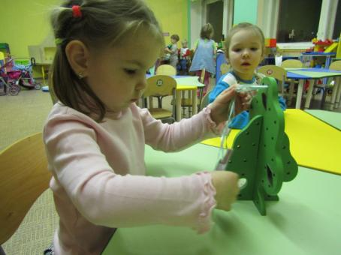
Дерево предлогов и разрезные картинки!

Slide 12
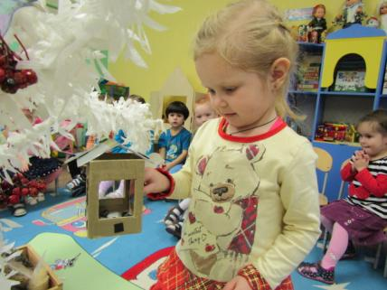
«Покорми птичку!»

Slide 13
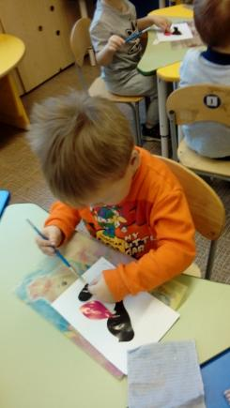
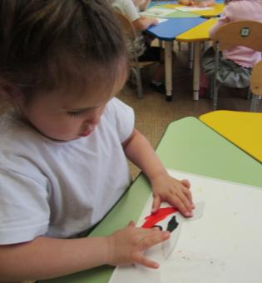
Наши поделки!

Slide 14
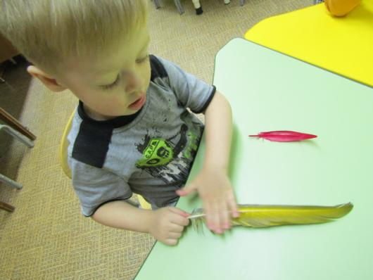
Мы – экспериментаторы!

Slide 15
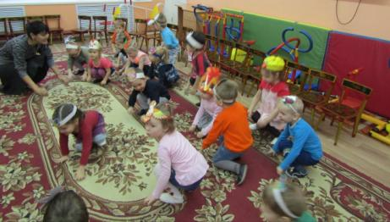
Развлечение «Птички – невелички»!

Slide 16
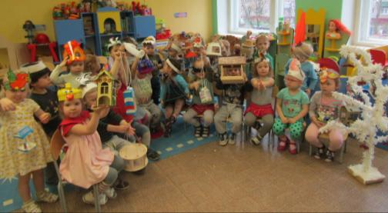
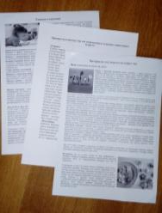
Взаимодействие с родителями!

Slide 17
Спасибо за внимание!

